Slide 1

BONJOUR A TOUTES ET A TOUS SOYEZ LES BIENVENUS
Notes:
Cher membre du jury, monsieur le président du jury, monsieur l’informaticien, monsieur le maitre de stage, monsieur le superviseur, très cher parents et amis, cher invité, soyez les bienvenus à cette présentation qui marque la fin de ma formation à Institut africain d’informatique.

Slide 2



THÈME DU PROJET
Optimisation de l’Architecture Cloud Computing de CERGI SA
SUPERVISEUR
M.TETE K. Senan
Enseignant à IAI-TOGO
MAITRE DE STAGE
M. NONDOH-ADABI Essobyô
Chef Administrateur Systèmes Réseaux à CERGI SA
Notes:
Je réponds au nom de KPALOU Afeidé Augustin, je suis étudiant en 3eme années d’informatique option administration systèmes et réseaux.
. Et Comme il est de coutume à IAI-TOGO, tout étudiant en fin de formation à le devoir de faire un stage pratique attestant de son ingéniosité dans le domaine de l’informatique et des nouvelles technologies de l’information. C’est dans cette perceptive, que nous avons effectué ce stage de fin de formation au sien de la société CERGI Sa. Sous le Thème « Optimisation de l’architecture cloud computing de CERGI SA ». Sous la supervision de M. TETE et Sous les ailes de monsieur NONDOH.

Slide 3
PLAN
Introduction
Présentation
Etude de l’existant
Critique de l’existant
Problématique
Résultats attendus
Approche de solutions
Démonstration
Conclusion
Notes:
Ce rapport va se subdiviser en 7 parties : Une Introduction ; Une présentation brève de CERGI SA et de son secteur d’activité. Une étude de l’existant au sien de la société CERGI ; Un critique porté sur cet existant, aboutissant à une problématique ; la pose des objectifs à atteindre et des approches de solutions et en choisir une. Une conclusion pour finir.

Slide 4
Introduction
Un Datacenter un ensemble ressources informatique servant de système d’information pour une firme une université ou tout simplement une entreprise
le terme Cloud computing est apparu fessant référence à plutôt un ensemble de ressources informatiques repartis sur éventuellement plusieurs zones et qui dessert une ou une multitude d’entreprise.
2
Notes:
Le début du 21éme siècle fut marqué est marqué par l’apparition des Datacenter (les centre de données). Un Datacenter un ensemble ressources informatique servant de système d’information pour une firme une université ou tout simplement une entreprise. Avec le temps le terme Cloud computing est apparu fessant référence à plutôt un ensemble de ressources informatique repartis sur éventuellement plusieurs zones et appartenant à une ou une multitude d’entreprise. Cependant l’accès à ces ressources est règlementé par un Fournisseur appelé FOURNISSEUR DE SERVICE CLOUD.

Slide 5

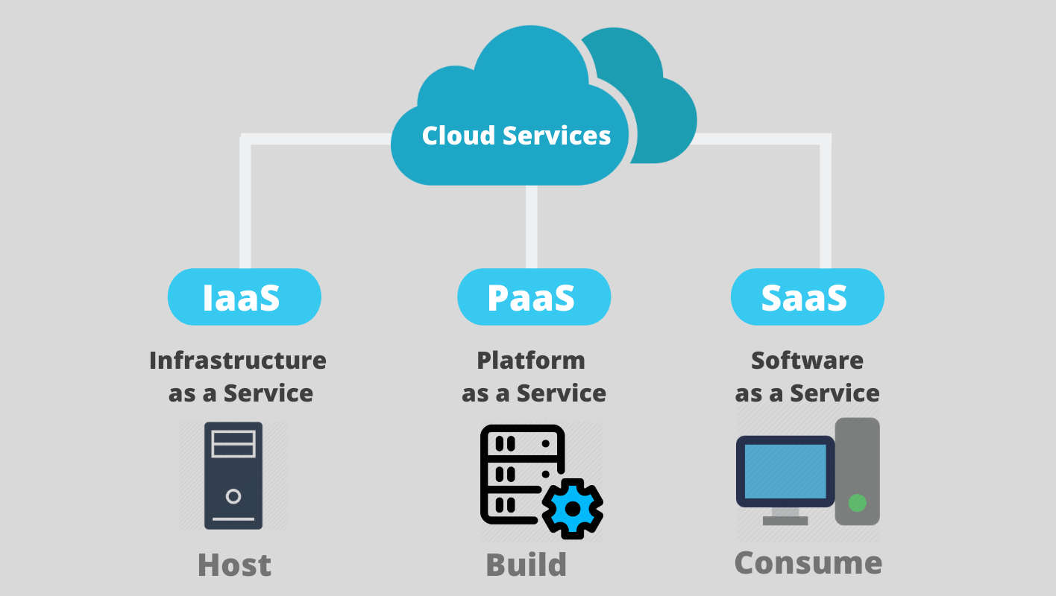
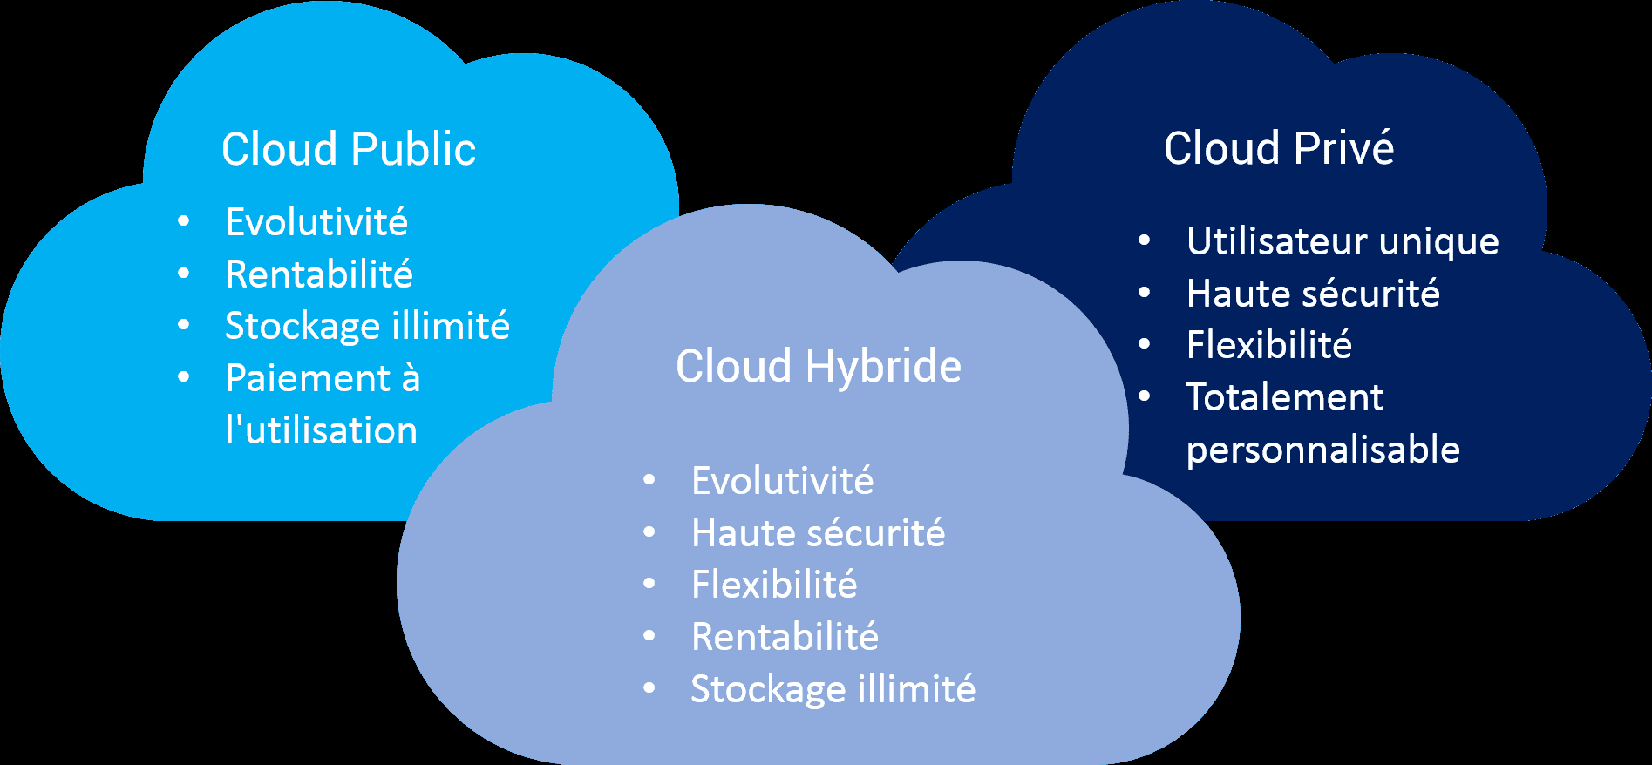

Présentation
CERGI COMPLIANCE
3

Slide 6
Etude de l’existant
4

Slide 7
Critique de l’existant
Une croissance exponentielle du nombre de client de CERGI SA
Les requêtes https sur le serveur web augmente
Les Requêtes SQL mettent trop de temps à aboutir du fait de leur Lourdeur.
Le temps de latence des applications s’élève.
5

Slide 8
Problématique
Comment assurer à ses clients une meilleure expérience utilisateur ?
6

Slide 9
Résultats attendus
Offrir des services hautement disponibles, rapides et évolutifs : essentiellement par la configuration des mécanismes de basculement en cas de pannes, ou de lenteur d’un serveur ;
Assurer la sécurité des données qui transitent dans son cloud ;
Baisser les dépenses liées au maintien de son cloud computing en adoptant des solutions performantes et économiques.

Slide 10
Approche de solutions
Première solution : Mettre en place d’un cloud « On Premise »
7

Slide 11
Approche de solutions
Première solution : Mettre en place d’un cloud « On Premise »
Evaluation financière (FCFA)
Désignation | TOTAL (XOF)
TOTAL HT | 91 .732 .809
TVA | 16 .511 .906
TOTAL TTC | 108 .244 .714
7

Slide 12
Approche de solutions
Première solution : Mettre en place d’un cloud « On Premise »
AVANTAGES
Elle offre de très haute performance ,la haute disponibilité, la vitesse, la reprise d’activités et l’évolutivité
INCONVENIENT
Le principal inconvénient est le coût qui est très élevé

Slide 13
Approche de solutions
Deuxième solution : Amélioration de l’architecture actuelle

Slide 14
Approche de solutions
Deuxième solution : Amélioration de l’architecture actuelle
Evaluation financière (FCFA)
Désignations | Caractéristiques | Quantité | Prix unitaire en XOF | Prix total En XOF
Serveur | DELL Xeon Silver | 01 | 2.762.720 | 2.762.720
RAM | DDR4 PC4 2300 32GB | 10 | 335.000 | 3.350.000
Disk Dur | SSD mu sata classic 2TB | 02 | 230.000 | 460.000
Routeur | CISCO small business RV340 | 02 | 324.500 | 649.000
Firewall | FORTINET FORTIGATE 60E | 02 | 772.310 | 1.544.620
TOTAL |  |  |  | 8.766.340

Slide 15
Approche de solutions
Deuxième solution : Amélioration de l’architecture actuelle
AVANTAGES
Elle améliore la vitesse et la fluidité du système d’information
Elle améliore la confidentialité des échanges entre la région de Lomé et celle d’Abidjan
Elle Nous fait quitté une architecture hybride vers une architecture privée favorable à la maintenance
Les coûts sont négligeables comparés au résultat
INCONVENIENT
Des coûts supplémentaires pour l’entreprise car elle demande l’acquisition de nouveaux équipements informatiques,
Et C’est une solution temporaire

Slide 16
Approche de solutions
CHOIX DE SOLUTION
Le rapport performance/Prix nous a poussé à choisir la deuxième solution : « Amélioration de l’architecture actuelle »

Slide 17
Démonstration

Slide 18
Conclusion

Slide 19
MERCI !
Thanks!

